Slide 1
Церковный раскол в XVII веке
7 класс

Slide 2
План
1. Патриарх Филарет
2.Реформа Патриарха Никона
3. Усиление разногласий между церковной и светской властью
4.Церковный собор 1666 -1667 г.г.
5. Протопоп Аввакум и церковный раскол

Slide 3
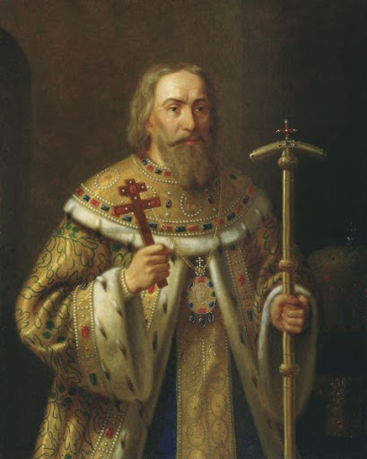
Патриарх Филарет (1619 -1633)
Патриарх Филарет был отцом первого царя из рода Романовых. При царе Фёдоре он был знатным боярином, но при Борисе Годунове попал в опалу и был пострижен в монахи. Во времена Смуты боролся с поляками и попал в плен, но в1618 году вернулся в Россию.

Slide 4
Патриарх Филарет
Участники церковного собора избрали его Патриархом. При нём роль и значение церкви значительно выросли. Он был « вторым царём». Все доклады о государственных делах Михаил и Филарет заслушивали вместе. Филарету удалось укрепить власть юного царя.
Однако он не успел решить множество церковных вопросов.
Один из них – исправление богослужебных книг, в которых было уж очень много ошибок и разночтений.
Также церковные службы в разных местностях велись по – разному, обряды не совпадали – всё это расшатывало авторитет церкви.

Slide 5
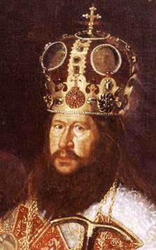
Реформа Патриарха Никона
Никон родился в 1605 году в семье мордовского крестьянина. Благодаря своему уму стал сельским священником, но после смерти жены и детей постригся в монастырь. Вскоре стал его настоятелем, а в 1646 году сблизился с Алексеем Михайловичем.

Slide 6
Реформа Патриарха Никона
В 1652 году Никон был избран Патриархом на церковном соборе. Сразу же он взялся за дело исправления богослужебных книг. Но исправлять их можно было по древнегреческим образцам или по древнерусским. Никон считал, что древнегреческие – правильнее и древнее.
Никона поддержал царь Алексей Михайлович. Осуществление реформы церкви началось в 1653 – 1654 г.г. Исправлялись не только книги, но и обряды. Так старинное двоеперстие заменили троеперстием, вместо Исус стали писать Иисус, вместо двукратного пения « Аллилуйя» стали петь три раза. Новые правила устанавливались для иконописи.

Slide 7
Сопротивление реформе Никона
Эти новшества вызвали неприятие большой части населения
Многие священники были неграмотны, переучивать службы по новым книгам им было тяжело. Никон собственноручно разбивал старые иконы и мог ударить священника. Всё это вызывало огромное недовольство не только в церковной среде, но и среди мирян.
Особенно сильно сопротивлялся Соловецкий монастырь. С 1667 по 1676 год монахи выдерживали осаду монастыря. Царь лишил их всех земельных владений, монахи голодали, но упорно отказывались подчиниться Никону.

Slide 8
Сопротивление реформе Никона

Slide 9
Усиление разногласий между церковной властью и светской
Патриарх Никон выступил с идеей превосходства церковной власти над светской. По его мнению,» как месяц имеет власть от солнца, так и царь получает власть от Патриарха, представляющего на земле Бога». Так как обряд венчания на царство включает миропомазание от Патриарха, то и власть его сильнее царской.
Этого Алексей Михайлович слушать не захотел . В 1666 году по требованию царя церковный собор низложил Никона с Патриаршества и сослал в монастырь на « вечное заточение». Одновременно этот же собор закрепил все нововведения Православной церкви.

Slide 10
Протопоп Аввакум
Несмотря на низложение Никона, сопротивление реформе продолжалось. Раскол церкви – это протестное движение противников реформы Никона. Лидером этого движения стал протопоп Аввакум Петров. Он был знаком и с царём и с Никоном. Какое –то время они вместе входили в «кружок ревнителей древлего благочестия.» Но рассорились навсегда. За такие взгляды царь лишил его места в московском Казанском соборе и сослал в Сибирь. Но Аввакум не отрекся от своих взглядов. Его сторонников называли старообрядцами или раскольниками.

Slide 11
Путешествие Аввакума в Сибирь

Slide 12
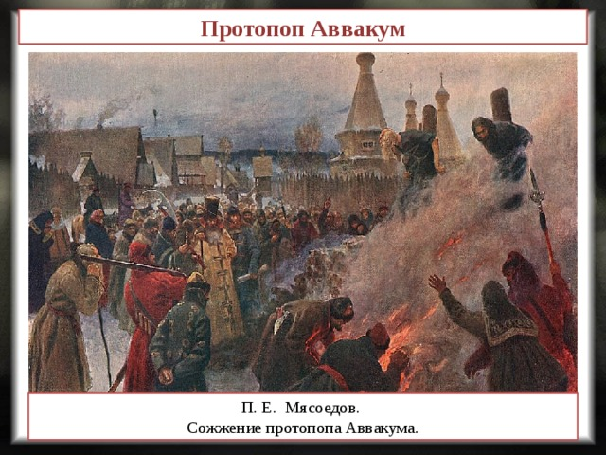
Протопоп Аввакум
Аввакум вёл непримиримую борьбу против реформы. В 1664 году ему разрешили вернуться в Москву, но он не смирился. Церковный Собор 1666 года приговорил его к лишению сана и заключению в монастыре, а впоследствии он был сожжён как государственный преступник.

Slide 13
Итоги реформы
Церковь после Смуты попыталась занять главенствующее положение в государстве, но эта попытка провалилась.
Церковь смирилась с позицией « опоры самодержавия».
Церковь раскололась на два течения : официальное и старообрядческое, непримиримые между собой.
Государство преследовало старообрядцев, считая их государственными преступниками.
старообрядцы не хотели платить налоги, подчиняться и уходили в Сибирь и за Урал.

Slide 14
Самостоятельная работа
Годы правления Алексея Михайловича: а) 1613 – 1645 б) 1645 – 1676 в)1676 – 1689 г) 1644 – 1667
Всероссийский рынок – это: а) центральный рынок в Москве б) торговля с другими государствами в) все торговые связи внутри России в 17 веке г) нижегородская Макарьевская ярмарка
Первую металлургическую мануфактуру в России открыл: а) голландец Виниус б) царь Михаил фёдорович в) боярин Морозов г) царь Алексей Михайлович
Алексей Михайлович чаще собирал не Большую думу, а
а) Малую думу б) Нижнюю думу в) Ближнюю думу в) Нужную думу

Slide 15
Самостоятельная работа
5. Эпоха земских соборов в России продолжалась: а) более 50 –ти лет б) более 200 лет в) более 300 лет г) более 100 лет
6. Соборное уложение 1649 года а) делало розыск и возврат беглых бессрочным б) возрождало Юрьев день в) Наказывало помещиков за бегство крестьян г) ограничивало власть царя
7. « Слово и дело государево» - это а) порядок расследования государственных преступлений б) порядок подачи жалоб царю в) порядок назначения боярина в приказ г) порядок торговли с иностранцами

Slide 16
Самостоятельная работа
8. Форма правления в России в 17 веке: а) империя б) сословно – представительная монархия в) парламентская монархия г) самодержавие
Домашнее задание :
Параграф № 21 -22 выучить к проверочной работе.
Подготовить устный рассказ про боярыню Морозову по картине Сурикова « Боярыня Морозова». Материал найти самостоятельно.
Ответы: Б В А В Г А А Г

